Slide 1
Write_up_4
201812809 이한나

Slide 2
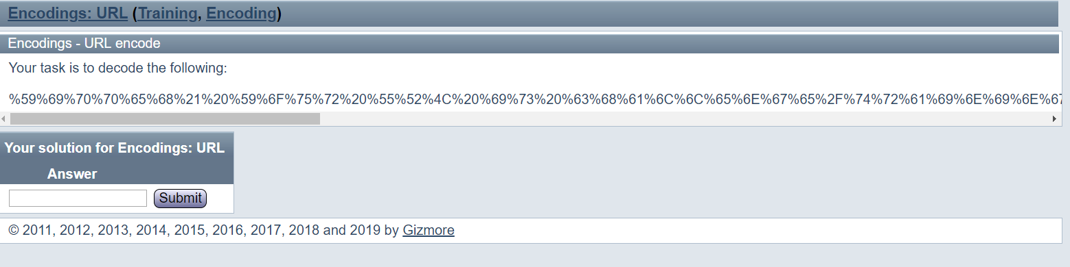
1.Wechall
Encodings: URL by Gizmore
URL암호 해독 문제 cyberchef 에서 해독했다

Slide 3
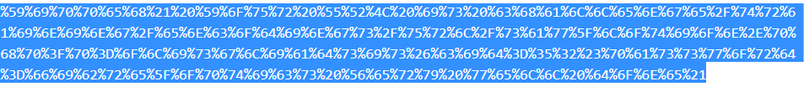
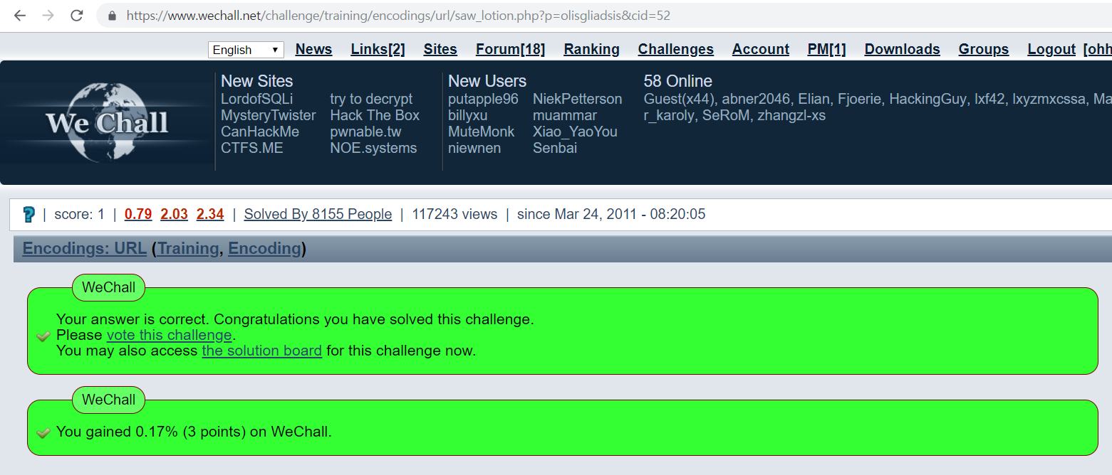
해독 후 url이 나와서 이것을 사이트 주소창에 옮겨 적었다 (password라고 적힐 것을 계속 정답란에 입력했는데
이상적인 화면이 나오지 않았다), 정답

Slide 4
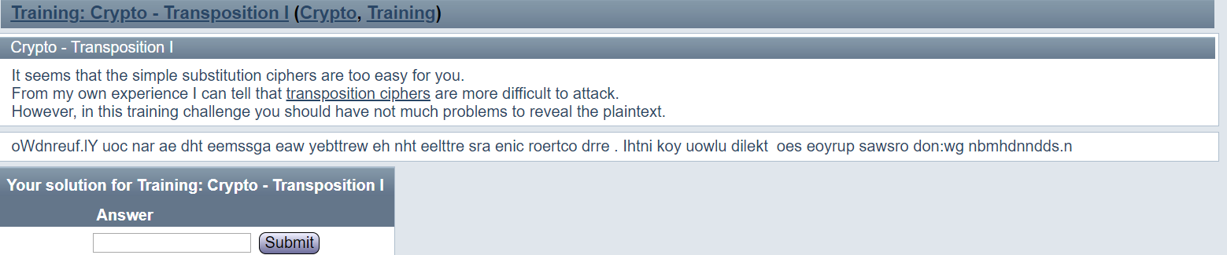
2.Wechall
본문 안에 transposition ciphers 를 들어가보면
Transposition cipher(전치 암호)는 원문의 순서를 바꿔 암호화하는 방법이라고 나와있다.
문제 oWdnreuf.lY uoc nar ae dht eemssga eaw yebttrew eh nht eelttre sra enic roertco drre . Ihtni koy uowlu dilekt oes eoyrup sawsro don:wg nbmhdnndds.n 의 맨 앞 단어가 순서를 바꾼 단어라는 전제를 가지므로 oWdnreuf.l이 wonderful이라 가정할 수 있다. 그러면 2개의 글자가 뒤바뀌어 암호화 되어 있는 것으로 볼 수 있으므로 이 암호의 전체를 해독해 보기로 한다.

Slide 5
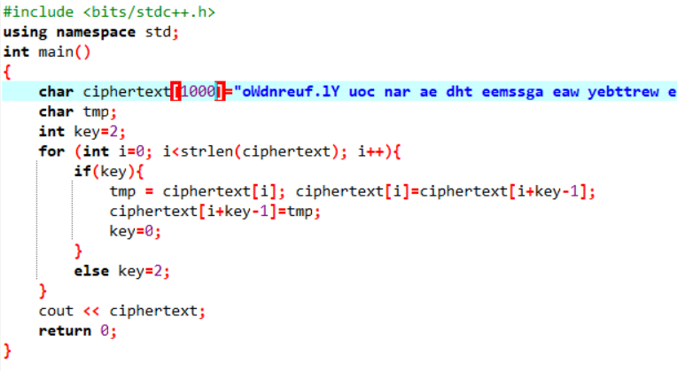
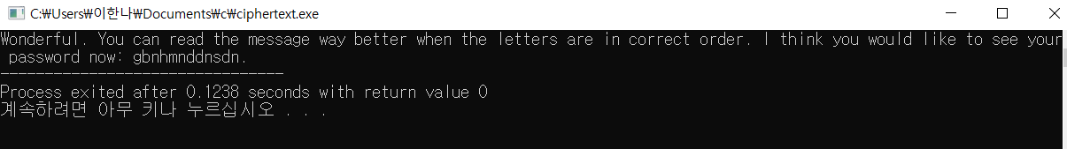
문제를 해독하기위한 프로그램이다.
Key는 순서를 바꾸는 글자의 개수이다.
해독 하면,
Password 가 gbnhmnddnsdn 이라는 것을 알 수 있다. 정답.

